Slide 1
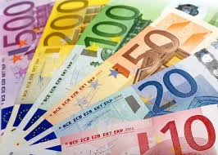
Welkom bij de informatieavond van Ondernemersfonds Vlaardingen

Slide 2
Geschiedenis
Oprichting: December 2013
Doelen: Stimuleren van samenwerkingsverbanden
Stimuleren van collectieve initiatieven
Financieren van deze collectieve initiatieven
Free-riders

Slide 3
Dekking

Slide 4
Actuele Status
Reeds getekende GGO/SGO overeenkomsten:
IKV/Benelux Work Park
Stichting Stadshart Vlaardingen
IKV Het Scheur en Koggehaven
Winkeliersver. Billitonlaan
Winkeliersver. Plein West
Winkeliersver. De Nieuwe Loper ( Incl. Oude Loper, Dok 99, Benzinestation, Kortenhof enTouch-Fit)
Winkeliersver. Van Hogendorplaan ( Omvat heel Ambacht en Babberspolder )
IKV Deltaweg – KW-haven
IKV Hoogstad
IKV Groot Vettenoord
Ondernemersver. Broekpolder
Ondernemersver. Zuidbuurt
Stichting Zonnehuisgroep Vlaardingen

Slide 5
In ontwikkeling
Wij zijn in gesprek met:
Ondernemersvereniging Holy

Slide 6
Procedure
Hoe maakt u aanspraak op uw trekkingsrecht?
Volg het stappenplan te vinden op ofvld.nl

Slide 7
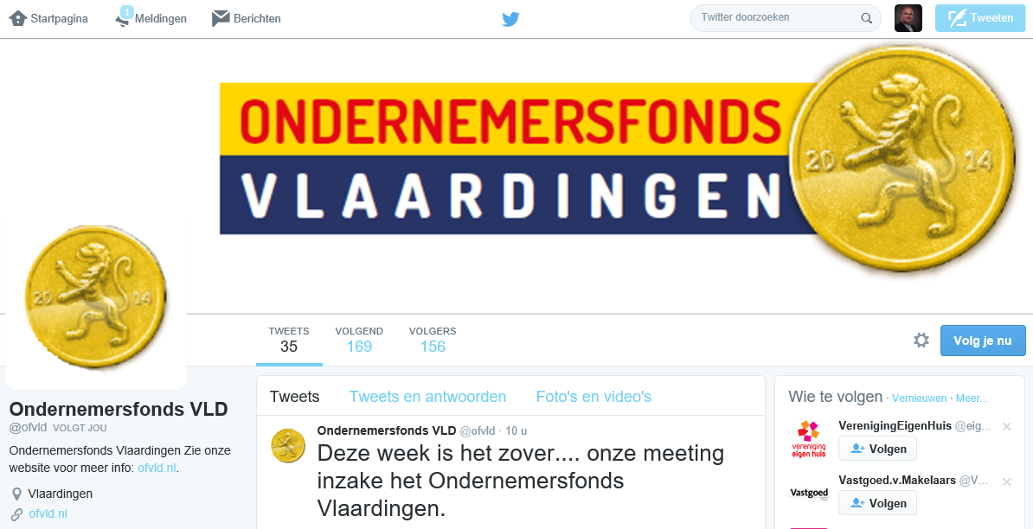
Communicatie

Slide 8
Social Media
Het Ondernemersfonds Vlaardingen is te volgen via diverse Social Media waaronder:
www.ofvld.nl
www.facebook.com/ondernemersfonds
www.twitter.com/ofvld

Slide 9
Social Media

Slide 10
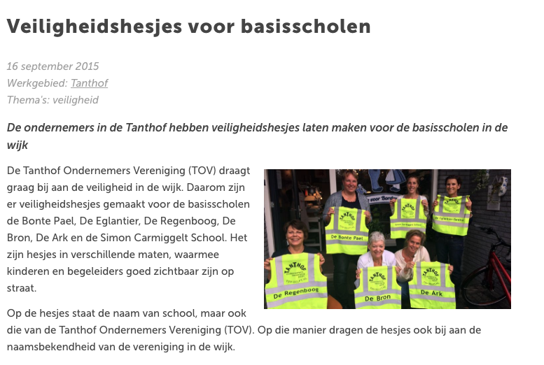
Voorbeelden

Slide 11
Projecten in Vlaardingen
Stichting Stadshart:
Feestverlichting, carnaval, speurtocht, rommelmarkt, lentemarkt
fun-food-fashion-event, binnenstadsontbijt (voor ondernemers)
zomer-ondernemer, verhalentour, modeshow, Vlaardingen proeft
rode loper-actie, halloweenoptocht, lampionoptocht
diverse straatartiesten, diverse live-muziek, decemberloterij
Sinterklaas, kerstmarkt
BIZ-Vergulde Hand:
Verbetering onderlinge communicatie d.m.v.:
Nieuwsbrieven, groepswhatsapp, eigen website
Verder o.a.;
- Parkmanagement
- Keurmerk Veilig Ondernemen
- Beveiliging / cameratoezicht
- Gezamenlijk overleg over bijv. de herstructurering

Slide 12
Vragen?
Heeft u nog vragen stel ze gerust?
Dank voor uw interesse!

